Slide 1

Методичний семінар, 14 лютого 2022 року
Особливості виконання наукових проєктів у 2022 році
Доповідає начальник науково-дослідної частини
Отченашко Володимир Віталійович
Національний університет біоресурсів і природокористування України
Київ, вул. Героїв Оборони, 15, https://nubip.edu.ua

Slide 2

Підстави для виконання досліджень
НАКАЗИ МОН України
№ 1461 від 29.12.2021 р.
№ 1489 від 30.12.2021 р.
№ 50 від 21.01.2022 р.
№ 77 від 31.01.2022 р.
Обсяги
Результати
Умови
Національний університет біоресурсів і природокористування України
Київ, вул. Героїв Оборони, 15, https://nubip.edu.ua

Slide 3
Наказ № 77 від 31.01.2022 р.
Про формування тематичних планів досліджень і розробок ЗВО на 2022 рік
Національний університет біоресурсів і природокористування України
Київ, вул. Героїв Оборони, 15, https://nubip.edu.ua

Slide 4
Наказ НУБіП № 86 від 04.02.2022 р.
Про відкриття тем та призначення наукових керівників
Національний університет біоресурсів і природокористування України
Київ, вул. Героїв Оборони, 15, https://nubip.edu.ua

Slide 5
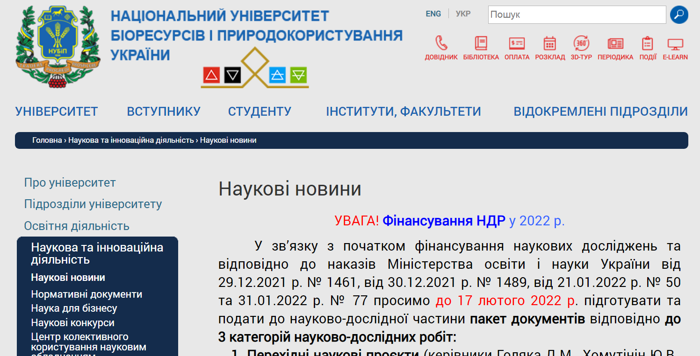
Інформаційні ресурси
Національний університет біоресурсів і природокористування України
Київ, вул. Героїв Оборони, 15, https://nubip.edu.ua

Slide 6
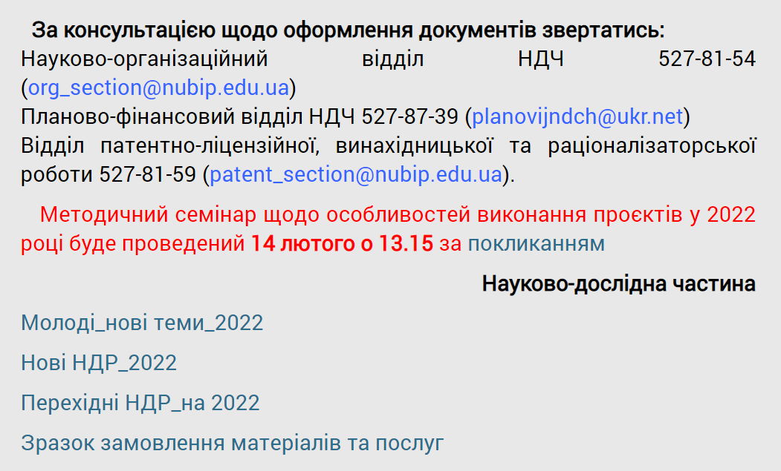
Інформаційні ресурси
Національний університет біоресурсів і природокористування України
Київ, вул. Героїв Оборони, 15, https://nubip.edu.ua

Slide 7
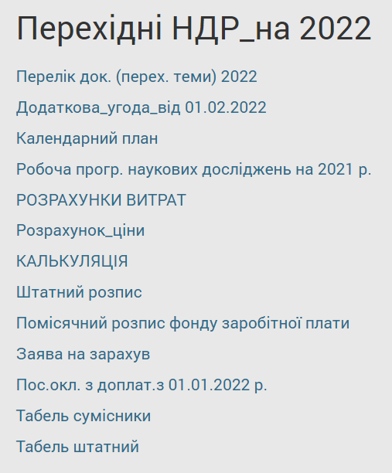
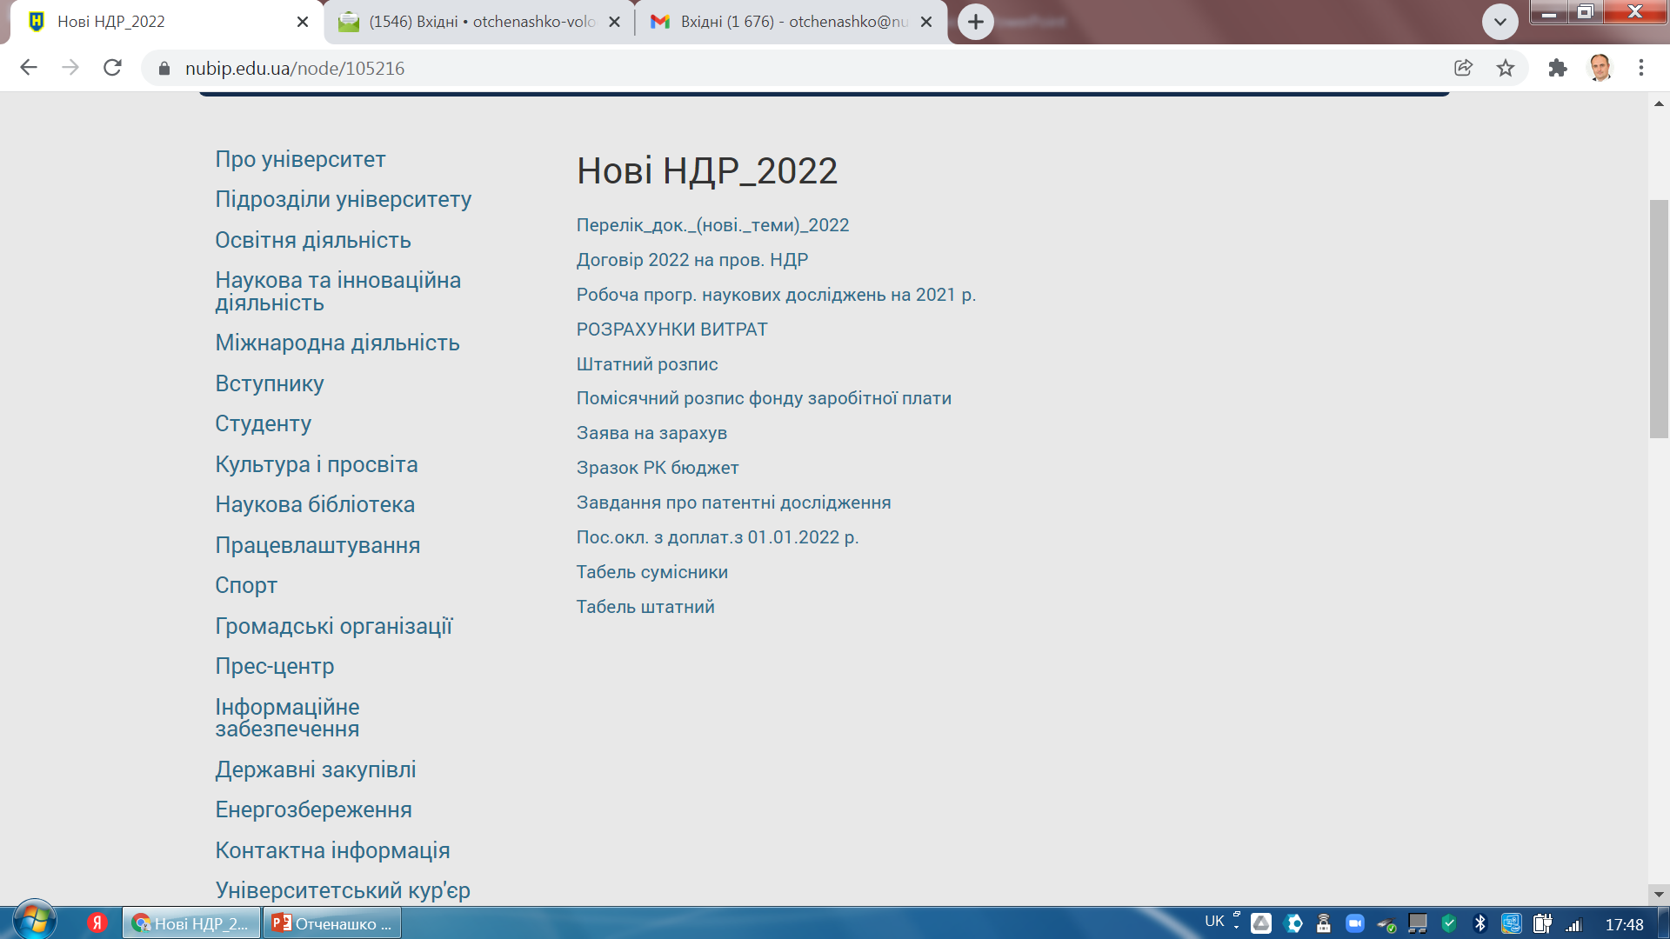
Інформаційні ресурси
Технічне завдання та Реєстраційну картку
до 17 лютого
Національний університет біоресурсів і природокористування України
Київ, вул. Героїв Оборони, 15, https://nubip.edu.ua

Slide 8
Особливості виконання
Чітке узгодження та виконання (докази) запланованої науково-технічної продукції
Досягнення високих кількісних результатів ефективності (публікації, студенти, молоді вчені, гранти)
Системна робота з використання коштів проєкту
Ефективне використання результатів досліджень
Національний університет біоресурсів і природокористування України
Київ, вул. Героїв Оборони, 15, https://nubip.edu.ua

Slide 9
Фінансова складова
Штатний розпис (заявлені виконавці + студенти, аспіранти)
Обґрунтовані статті витрат (матеріали, відрядження, послуги, інші)
Якісна підготовка матеріалів для здійснення закупівель
Повний супровід і контроль витрат
До 24000 грн з ПДВ
Національний університет біоресурсів і природокористування України
Київ, вул. Героїв Оборони, 15, https://nubip.edu.ua

Slide 10
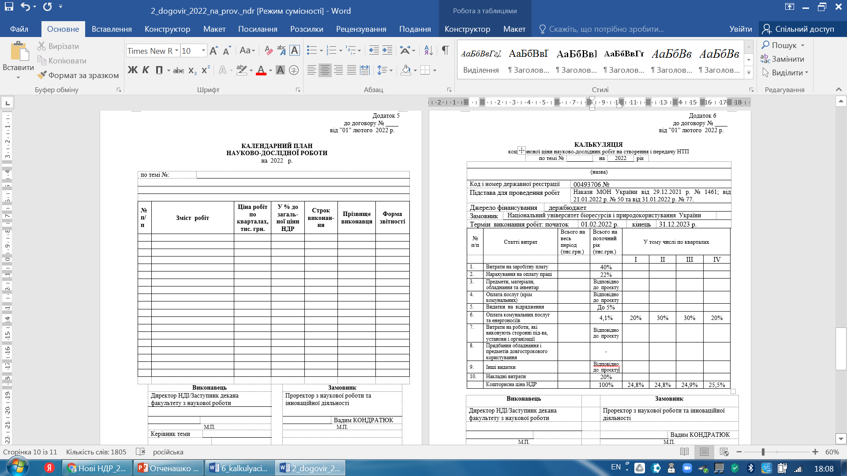
Фінансова складова
Національний університет біоресурсів і природокористування України
Київ, вул. Героїв Оборони, 15, https://nubip.edu.ua

Slide 11
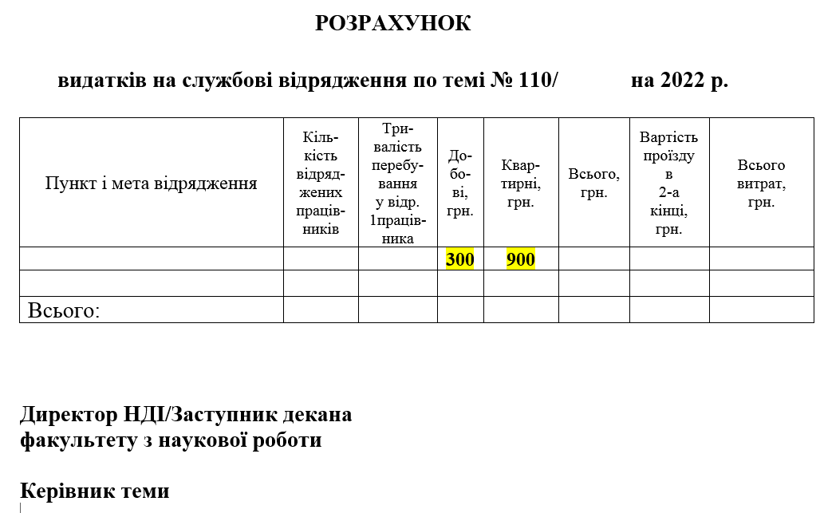

Фінансова складова
Національний університет біоресурсів і природокористування України
Київ, вул. Героїв Оборони, 15, https://nubip.edu.ua

Slide 12
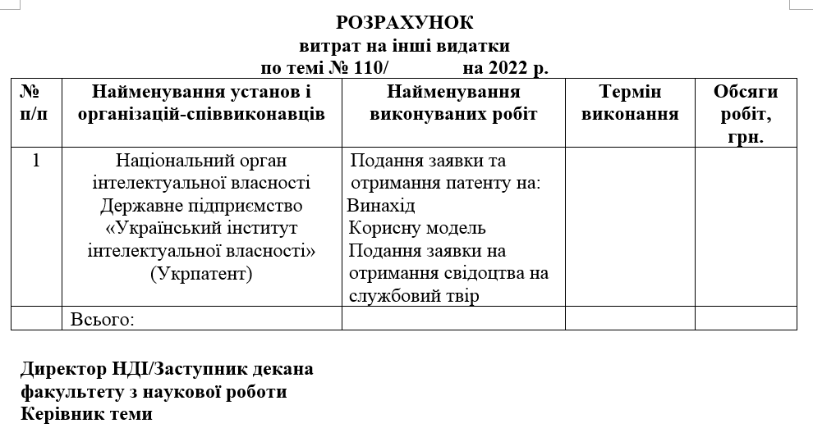
Фінансова складова
Національний університет біоресурсів і природокористування України
Київ, вул. Героїв Оборони, 15, https://nubip.edu.ua

Slide 13
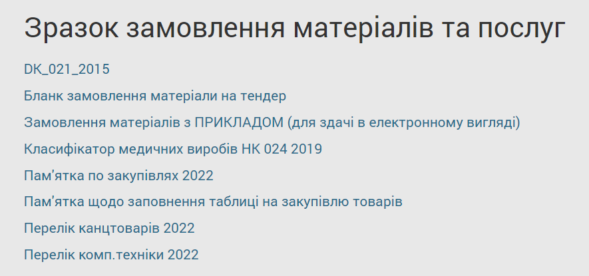
Фінансова складова
!
!
!
Національний університет біоресурсів і природокористування України
Київ, вул. Героїв Оборони, 15, https://nubip.edu.ua

Slide 14
Керівники наукових проєктів:
у науково-організаційному відділі НДЧ консультуються та перевіряють договір (або додаткову угоду) на проведення НДР, технічне завдання, робочу програму досліджень, календарний план, штатний розпис (виконавців проєкту);
у планово-фінансовому відділі НДЧ: узгоджуються фінансові документи (калькуляція кошторисної ціни, всі розрахунки витрат, штатний розпис з помісячним розрахунком, матеріали для тендеру);
у відділі патентно-ліцензійної, винахідницької та раціоналізаторської роботи НДЧ узгоджується розрахунок витрат на об’єкти права інтелектуальної власності; для нових тематик - довідка про патентний пошук та реєстраційна картка).
За консультацією щодо оформлення документів звертатись:
Науково-організаційний відділ НДЧ 527-81-54 (org_section@nubip.edu.ua)
Планово-фінансовий відділ НДЧ 527-87-39 (planovijndch@ukr.net)
Відділ патентно-ліценз., ВР роботи 527-81-59 (patent_section@nubip.edu.ua)
Національний університет біоресурсів і природокористування України
Київ, вул. Героїв Оборони, 15, https://nubip.edu.ua

Slide 15
Дякую за увагу !
otchenashko@nubip.edu.ua
044 527-85-55
067-934-99-33
Національний університет біоресурсів і природокористування України
Київ, вул. Героїв Оборони, 15, https://nubip.edu.ua

